Slide 1
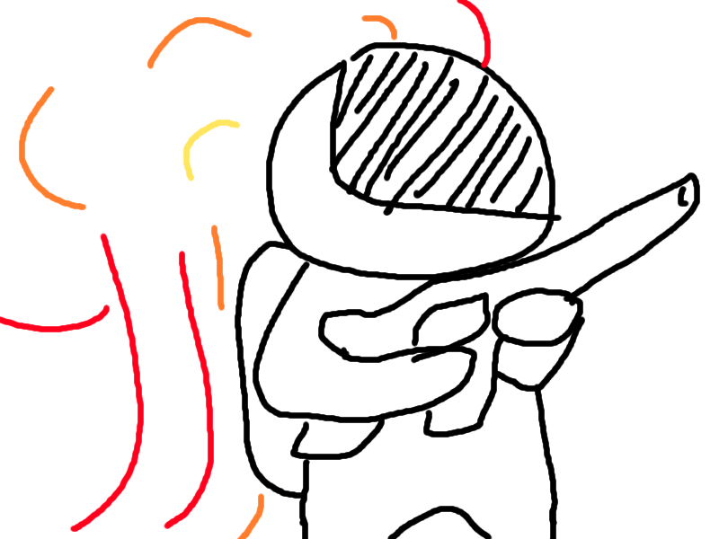
게임 컨셉
- 환경오염으로 더 이상 태양계에는 살 수 없다
- 각 행성을 지키는 수호신들을 격파하고 태양계를 탈출하라
Planet
- 보스의 공격패턴을 파악하고 격파해라
- 모든 스테이지를 클리어하고 탈출하라

Slide 2
개발 범위
내용 | 최소 범위 | 추가 범위
캐릭터 컨트롤 | - 키보드 조작 : 캐릭터 8방향 이동 총 4방향 발사 가능 | - 총 8방향 발사 가능 - 스킬 추가(슬라이딩 등)
무기 | - 총알을 발사함 : 궤적에 따라 총알이 진행 - 장전을 해야함 | - 총의 종류 추가
스테이지 | - 3개의 스테이지 - 스테이지별로 지형이 다르다 | - 스테이지의 지형이 변화한다
보스 | - 스테이지 별로 보스 등장 - 격파 시 스테이지 클리어 | - 보스 클리어시 보상 시스템
적 AI | - 정해진 공격 패턴을 일정한 주기에 따라 발동 - 패턴에 따라 시전 모션이 다르다 | - 캐릭터를 추적하는 탄 발사
난이도 | - 난이도 증가 시 체력 증가 | - 보스의 체력에 따라 새로운 패턴 등장
게임 기능 | - 캐릭터 피격 시 즉사(어려운 난이도) - 보스 클리어 시 새로운 능력 개방 (슬라이딩, 2단 점프 등) | - 보스 클리어 시 새로운 총 획득
사운드 | - 하나의 배경 사운드 - 상황에 따른 사운드(공격, 점프 등) | - 스테이지에 따른 배경 사운드
애니메이션 | - 공격, 점프, 슬라이딩 등의 모션들 | - 총의 종류에 따라 캐릭터의 모션 변화
Planet

Slide 3
개발 일정
현재 진행상황
1주차 | 자료 수집 게임 구조 구상 | 리소스 수집 게임 구조 구상(클래스 종류, 개수 등) | 10/20 게임 구조 구상 완료 10/22~ 기본적인 리소스 수집 및 편집
2주차 | 프레임 워크 | 게임의 전체 틀인 프레임워크를 만든다. 메뉴 구현(게임시작, 스테이지 선택 등) | 10/25 프레임워크 구현 완료 11/08 프레임워크에 frame_time추가
3주차 | 스테이지 디자인 | 3개의 스테이지 구현 충돌 처리 구현 | 10/30 Stage1 구현 완료 11/14 맵 구현 11/15 로고 씬 제작, 씬 사이 이동 구현 11/16 타이틀 씬 제작
4주차 | 캐릭터 | 캐릭터 이동, 상태(점프 슬라이딩 등 구현) 스테이지와의 충돌 처리 구현 | 11/09 캐릭터에 frame_time 적용 11/10 캐릭터와 스테이지의 충돌 처리 구현 11/12 바운딩 박스 기능 추가 11/13 캐릭터 점프 및 이동 구현
5주차 | 보스 캐릭터 공격 | 스테이지 별 보스 공격 패턴 구현 보스의 공격과 플레이어 간의 충돌 처리 캐릭터의 공격 구현 캐릭터의 탄과 보스와의 충돌 처리 | 11/17~ 보스 리소스 제작 중
6주차
7주차 | 추가 범위 구현 | 총의 종류 추가 캐릭터 스킬 추가 보스 어려운 패턴 추가
8주차 | 마무리 | 버그 수정 게임 밸런스 조절 전체적인 마무리
Planet

Slide 4
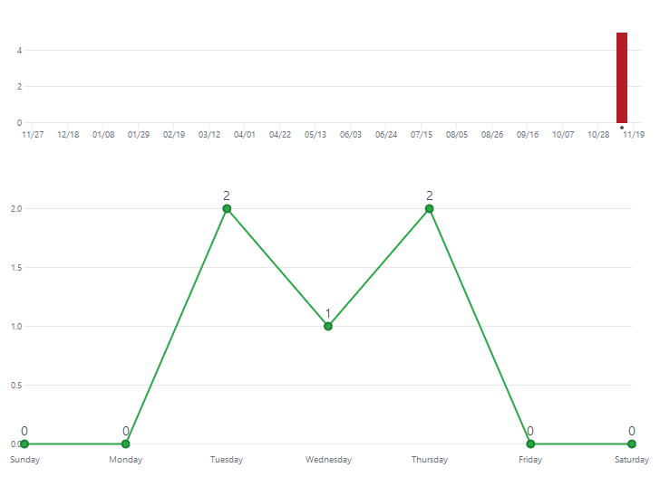
Github commits
Planet

Slide 5
Planet

